Slide 1
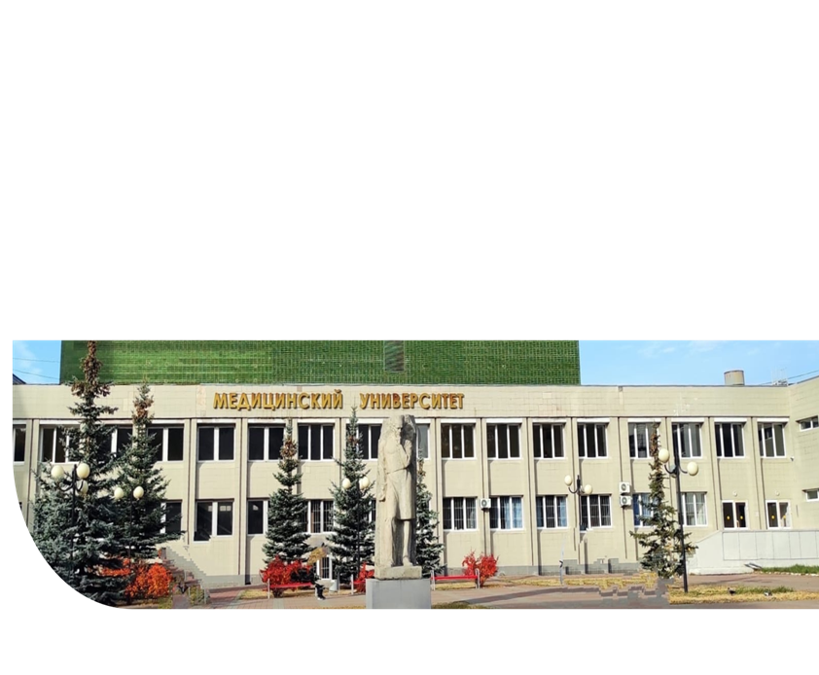


Кафедра Общественного здоровья и здравоохранения Молодежный научный кружок направление Организация здравоохранения и общественное здоровье

Slide 2


Наши цели
Привлечь молодых студентов и представить материал понятно и просто
Развитие науки и повышение квалификации будущих медиков
Междисциплинарная интеграция знаний и сотрудничество

Slide 3
Направления работы кружка
1
Здоровье населения
2
Организация медицинской помощи
3
Медицинская профилактика
4
Кадровое обеспечение здравоохранения
5
Цифровизация здравоохранения
6
Медицинское образование
7
Экономика здравоохранения

Slide 4








Федеральные проекты Национального проекта Здравоохранение – могут стать Вашими научными интересами
Развитие первичной медико-санитарной помощи
Борьба с сердечно-сосудистыми заболеваниями
Борьба с онкологическими заболеваниями
Развитие детского здравоохранения
Цифровизация здравоохранения
Инновационные медицинские технологии
Кадровое обеспечение медицинских организаций
Экспорт медицинских услуг

Slide 5


Научные руководители
Вашим научным руководителем может стать любой преподаватель кафедры по Вашему выбору:

Slide 6
Формы участия в работе кружка
Доклады на форумах различных уровней
Печатные работы в изданиях различных уровней
Слушатели и беспристрастные эксперты
Конкурсы и олимпиады
Встречи с организаторами здравоохранения
Начало Вашей диссертации

Slide 7
Координация всех отраслей (звеньев, этапов) медицины и медицинской помощи (и не только)
Полное понимание процесса оказания медицинской помощи на всех этапах
Организация здравоохранения – это
Соединение фундаментальных и клинических дисциплин
Управление процессами и ресурсами
Интеграция науки и практики

Slide 8
Ответственный за МНК по направлению Организация здравоохранения и общественное здоровье к.м.н., доцент Кучин Никита Евгеньевич
Наши контакты:
Месторасположение кафедры:
г. Челябинск, ул. Воровского, д. 64б (Учебный корпус № 2), 3 этаж
Электронный адрес:
kafozo@susmu.su

Slide 9

Первое заседание кружка запланировано на декабрь 2025 г., (будет уточнение) Второе заседание – апрель 2026 г.
План работы кружка и другую информацию Вы можете найти на странице кафедры
https://susmu.su/kafedri/obshchestvennogo-zdorovya-i-zdravookhraneniya/studencheskiy-nauchnyy-kruzhok/

Slide 10

Желаем найти свой путь
в жизни и науке!
С любовью, кафедра ОЗО

